Slide 1
Forensic Detection of Timestamp Manipulation for Digital Forensic Investigation
By JUNGHOON OH, SANGJIN LEE, And HYUNUK HWANG
Digital Object Identifier 10.1109/ACCESS.2024.3395644
2024.11.11 (Mon)
Min–hyuk Cho in Mobile System Eng.

Slide 2
01
Introduction
02
Background Knowledge
03
Proposed Detection Algorithm
04
Implementation and Performance Evaluation
05
Conclusion

Slide 3
01
Introduction

Slide 4



Introduction
디지털 포렌식?
: 정보의 무결성을 보존하고 데이터에 대한 엄격한 보관 체계를
유지하면서 데이터를 식별, 수집, 검사 및 분석하는 데 과학적 방법을 적용 하는 것 – NIST SP 800-86
안티 포렌식?
: 데이터를 은폐 또는 파괴하여 접근하지 못하도록 하는 기술 및 행위 – NIST SP 800-86
타임스탬프?
: 로그 생성 시 언제 (몇 시, 몇 분, 몇 초에) 생성되었는 지 알려주는 정보
: 디지털 포렌식 분석에 있어서 가장 기본적이면서 중요한 정보
=> “범죄자는 타임스탬프를 조작하여 포렌식 수사를 어렵게 할 수 있다”

Slide 5
Introduction
본 논문의 필요성
“파일 타임스탬프 조작을 효과적으로 탐지하기 위한 알고리즘 제안 필요”

Slide 6
Introduction
본 논문의 목표
“NTFS 파일 시스템에서 발생하는 타임스탬프 조작을 효과적이고 정확하게 탐지하는 알고리즘을 개발한다”
“개발한 알고리즘을 바탕으로 많은 시나리오에 대해 타임스탬프 조작 탐지 성능을 검증한다”

Slide 7
02
Background Knowledge

Slide 8
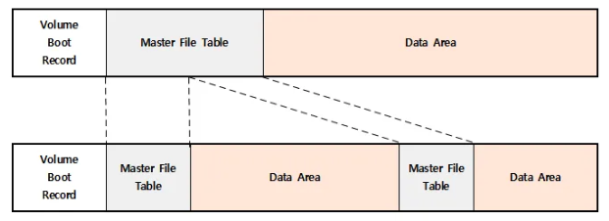
Background Knowledge
NTFS (New Technology File System)
: Windows의 표준 파일 시스템
: 파일 시스템에 존재하는 모든 파일과 디렉터리에 대한 메타데이터 정보 저장 - MFT
: 저널링 기능을 통해 파일 시스템의 무결성을 유지 - $LogFile, $UsnJrnl
: 타임스탬프 정보
- M (Modified) : 파일 내용이 마지막으로 수정된 시간
- A (Accessed) : 파일이 마지막으로 접근된 시간
- C (Created) : 파일이 생성된 시간
- E (Entry Modified) : $MFT 엔트리가 업데이트된 시간

Slide 9
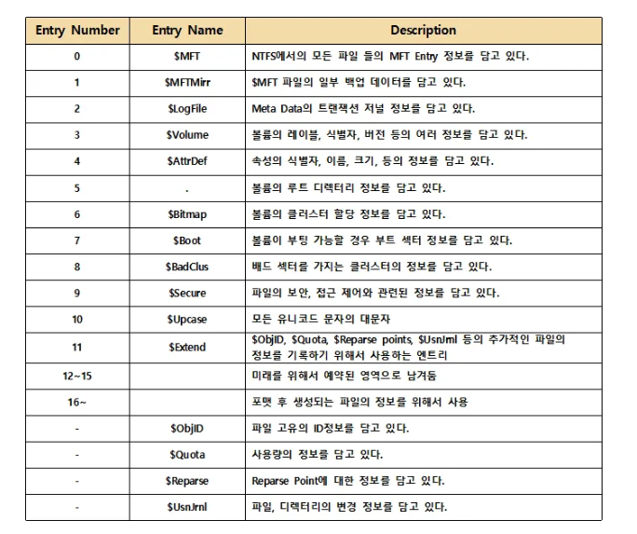
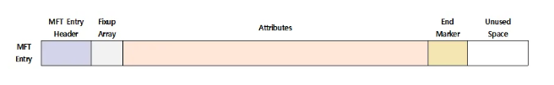
Background Knowledge
MFT (Master File Table)
: 파일 시스템에 존재하는 모든 파일과 디렉터리에 대한 정보 저장
: MFT는 엔트리 단위로 구성
: 파일과 폴더의 메타데이터는 하나 이상의 엔트리에 저장
: 각 엔트리는 속성 단위로 구성
$STANDARD_INFORMATION
: 윈도우 탐색기에서 확인 가능한 파일 및 폴더의 시간 정보
$FILE_NAME
: 파일 이름 또는 위치가 변경될 때 시간 정보 갱신

Slide 10
Background Knowledge
$LogFile
: 어떤 $MFT 엔트리의 어느 속성의 어느 위치에서 어느 정도의 데이터가 업데이트 되었는지 반영
: 변경 전/후를 기록
$UsnJrnl
: NTFS 변경 로그를 기록
: 파일 시스템에서 발생하는 모든 변경 이벤트를 기록
: 변경 원인에 대한 기록

Slide 11
Background Knowledge
배경 지식 정리
“$LogFile & $UsnJrnl : 타임스탬프 변경 작업이 발생 했는 지 확인 가능”
“$STANDARD_INFORMATION & $FILE_NAME : 타임스탬프 조작 가능성 확인 가능”

Slide 12
03
Proposed Detection Algorithm

Slide 13
Proposed Detection Algorithm - 1
Detection Method with $LogFile
STEP 1) $LogFile에서 타임스탬프 변경 이벤트 발생 파일 찾아 추출
STEP 2) 추출 내용이 타임스탬프 조작에 의한 것인지, 단순 변경인 것인지 파악
STEP 3) 파일 시스템 터널링 여부 확인

Slide 14
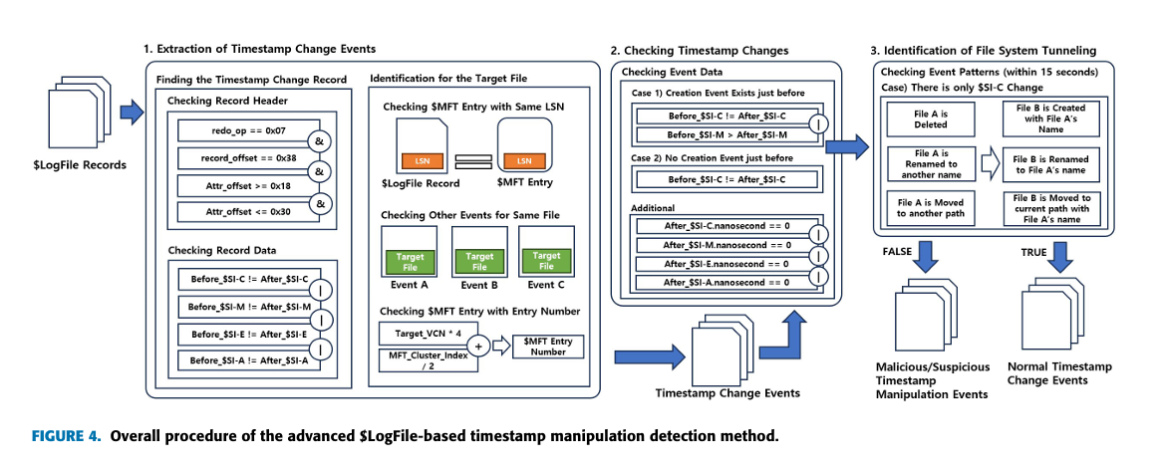
Proposed Detection Algorithm - 1

Slide 15
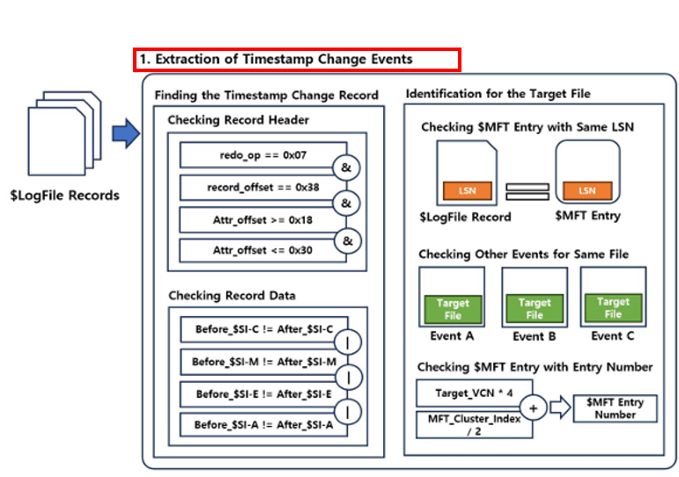
STEP 1 of Proposed Detection Algorithm
STEP 1) $LogFile에서 타임스탬프 변경 이벤트 발생 파일 찾아 추출
: Timestamp 기록 부분 가져오기
: Timestamp 변경 이력 있나 확인
: 이후, LSN을 확인하여 해당 파일의 MFT Entry 확인
: 해당 파일에 대해 관련 이벤트 수집
* 또는 Entry Number 계산하여 MFT Entry 확인 가능

Slide 16
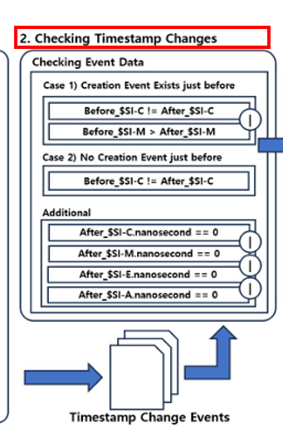
STEP 2 of Proposed Detection Algorithm
STEP 2) 추출 내용이 타임스탬프 조작에 의한 것인지, 단순 변경인 것인지 파악
* CASE 1) 직전에 파일 생성 이벤트가 있는 경우
: 이전 생성 시간과 이후 생성 시간 비교
: 이전 수정 시간과 이후 수정 시간 비교
* CASE 2) 직전에 파일 생성 이벤트 없는 경우
: 이전 생성 시간과 이후 생성 시간 비교
* 추가 고려 사항
: $SI의 모든 시간 정보의 nanosecond가 0으로 세팅 시 시간 조작으로 판단

Slide 17
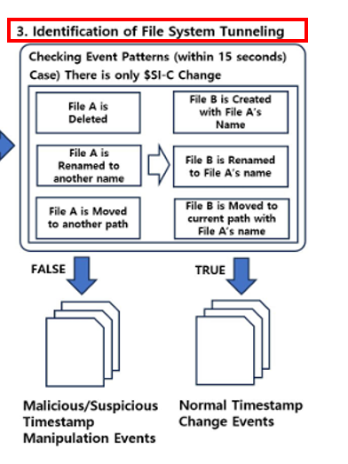
STEP 3 of Proposed Detection Algorithm
STEP 3) 파일 시스템 터널링 여부 확인
* 3가지 실험을 각각 15초 이내로 수행
1) File A 삭제 후 File B를 File A의 이름으로 생성
2) File A의 이름 변경 후 File B를 File A의 이름으로 변경
3) File A의 경로 변경 후 File B를 File A의 이전 경로로 이동
=> 만약 True 시, 터널링에 의한 것으로 시간 조작 x
=> 만약 False 시, 시간 조작에 의한 것으로 판단

Slide 18
Proposed Detection Algorithm - 2
Detection Method with $UsnJrnl
STEP 1) 기본 탐지 패턴을 가진 파일 정보 수집
STEP 2) 비이상적 패턴 발생하는지 파악
STEP 3) 파일 시스템 터널링 여부 확인

Slide 19
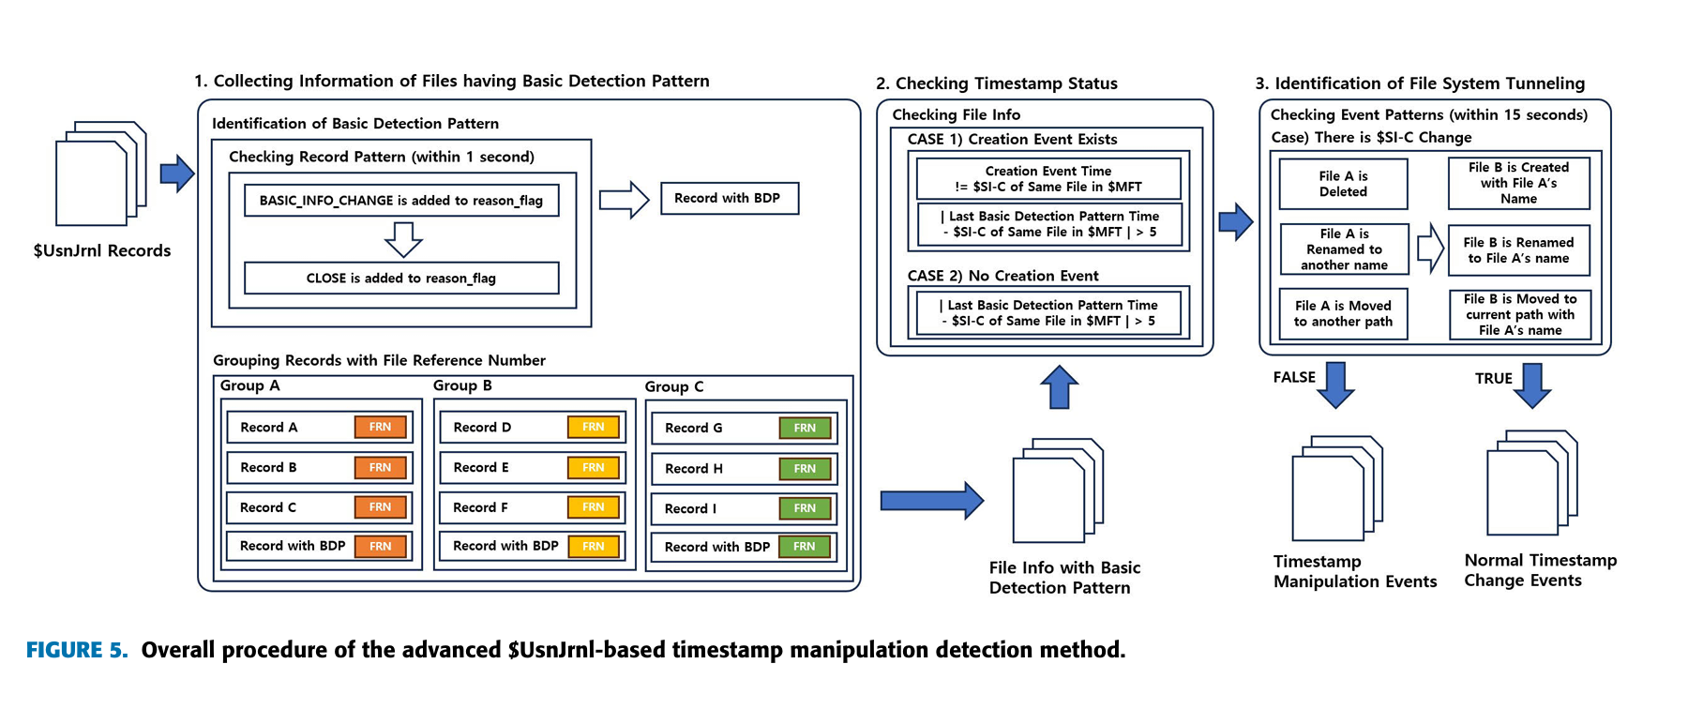
STEP 1 of Proposed Detection Algorithm - 2

Slide 20
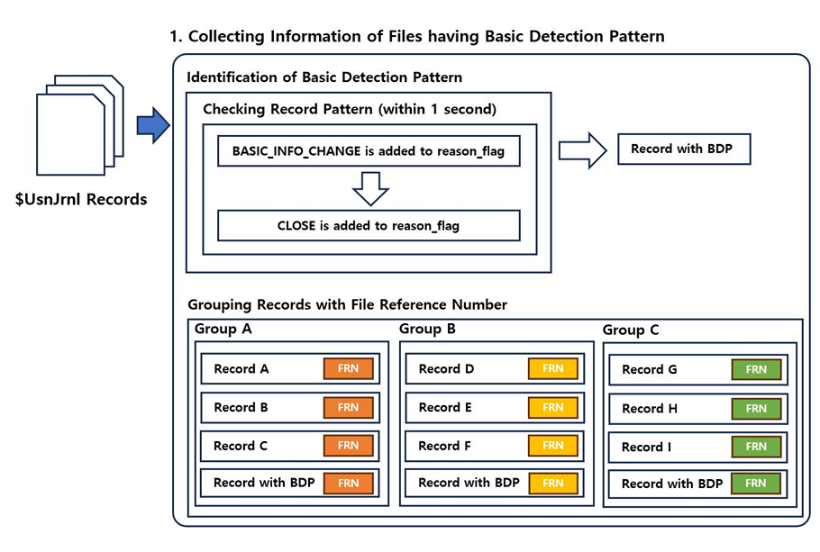
STEP 2 of Proposed Detection Algorithm - 2
STEP 1) 기본 탐지 패턴을 가진 파일 정보 수집
: BASIC_INFO_CHANGE가 reason_flag에 추가되는 시간과
: CLOSE가 reason_flag에 추가되는 시간 비교
=> 1초 이내면 기본 탐지 패턴에 추가
: 이후, 해당 패턴들의 정보 수집

Slide 21
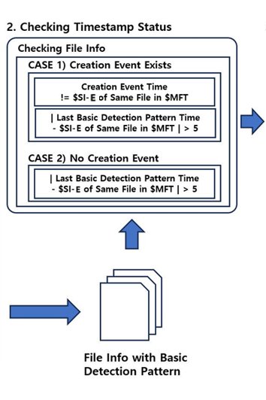
STEP 3 of Proposed Detection Algorithm - 2
STEP 2) 비이상적 패턴 발생 파악
* CASE 1) 파일 생성 이벤트 존재하는 경우
-> 해당 이벤트 타임스탬프와 $SI-E를 비교
-> 기본 탐지 패턴 발생 시간과 $SI-E의 차이가 5초를 초과하는지 확인
* CASE 2) 파일 생성 이벤트 존재하지 않는 경우
-> 기본 탐지 패턴 발생 시간과 $SI-E를 비교

Slide 22
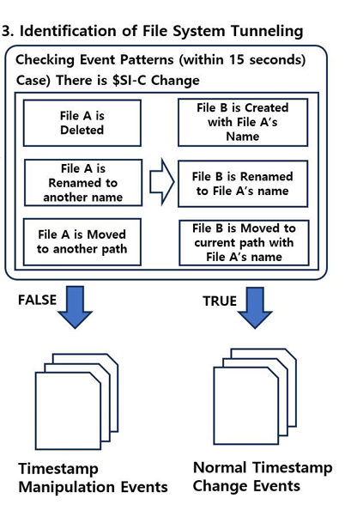
Proposed Detection Algorithm - 2
STEP 3) 파일 시스템 터널링 여부 확인
* 3가지 실험을 각각 15초 이내로 수행
1) File A 삭제 후 File B를 File A의 이름으로 생성
2) File A의 이름 변경 후 File B를 File A의 이름으로 변경
3) File A의 경로 변경 후 File B를 File A의 이전 경로로 이동
=> 만약 True 시, 터널링에 의한 것으로 시간 조작 x
=> 만약 False 시, 시간 조작에 의한 것으로 판단

Slide 23
04
Implementation and Performance Evaluation

Slide 24
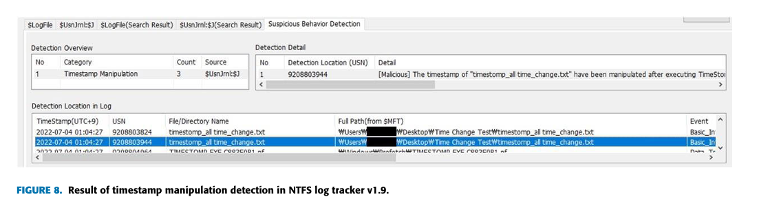
Implementation – NTFS log tracker v1.9

Slide 25
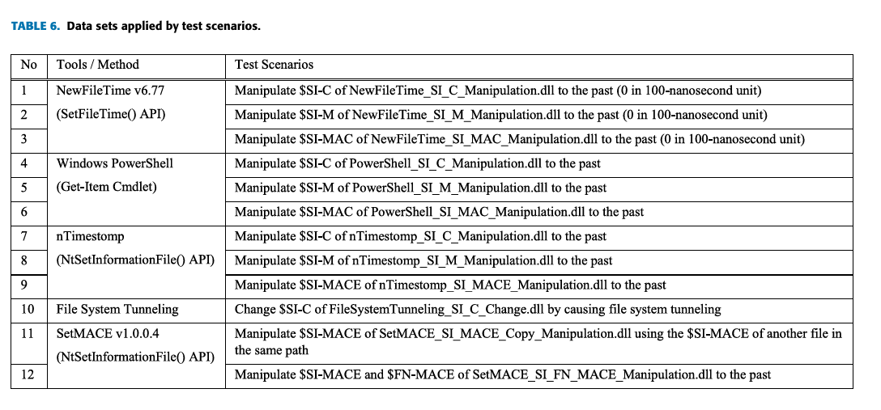
Evaluation – Data Set
No.1~3: $SI-C, $SI-M, $SI-MAC (현재 -> 과거, 100-나노초 = 0)
No.4~6: $SI-C, $SI-M, $SI-MAC (현재 -> 과거)
No.7~9: $SI-C, $SI-M, $SI-MACE (현재 -> 과거)
No.10: 파일 시스템 터널링으로 인한 조작
No.11: 동일 경로에 있는 $SI-MAEC로 실험 파일 조작 (현재 -> 과거)
No.12: $SI와 $FN도 조작 (현재 -> 과거)

Slide 26
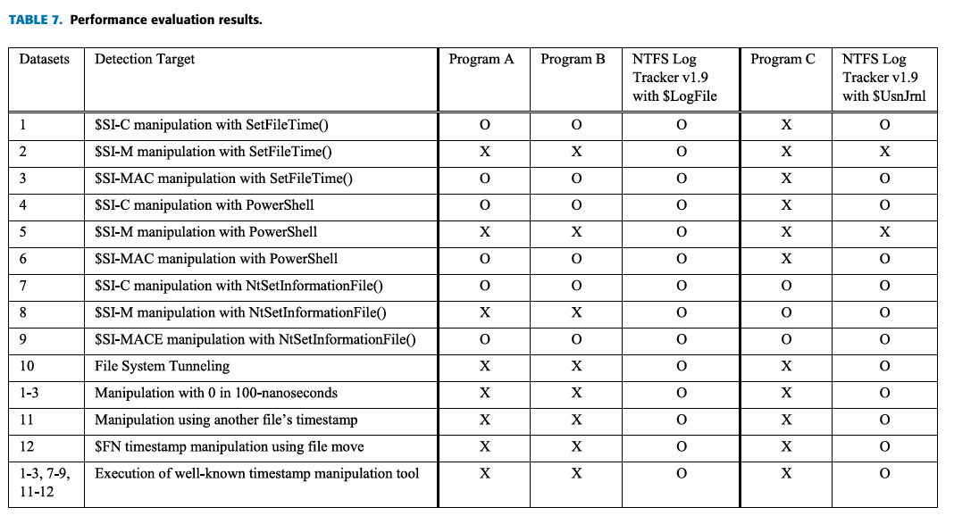
Evaluation

Slide 27
05
Conclusion

Slide 28
Conclusion
Conclusion
: 세계적으로 많이 쓰이는 NTFS에서의 타임스탬프 조작 탐지 알고리즘을 제안
: 제안된 알고리즘을 기반으로 도구 제작 후 다양한 시나리오에 대해 검증
: 제작된 도구는 다양한 시나리오에 대해 올바른 탐지를 할 수 있었고, 오탐을 줄일 수 있었음
=> “제시된 알고리즘을 통해 디지털 포렌식 조사 과정에서 조사관들이 파일 타임스탬프 조작을 탐지하는 데 기여”

Slide 29
감사합니다

Slide 30
QnA

